Slide 1
« Вот моя деревня, вот мой дом родной…»

Slide 2
Здесь наше счастие живет, Здесь только жизнью наслаждаться!

Slide 3
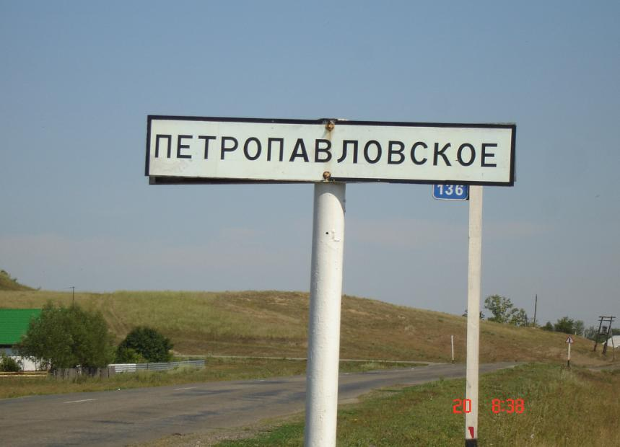
1944 - 2014
70 лет
Петропавловскому району
Здесь все ладно, все мудро, Просто все и человечно.

Slide 4
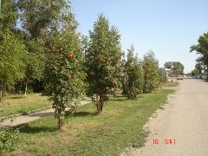
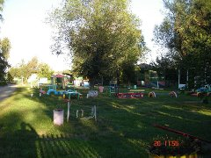

Slide 5
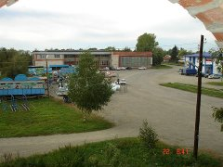
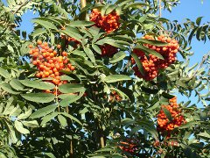

Slide 6
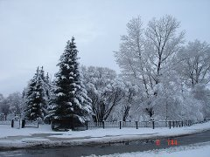
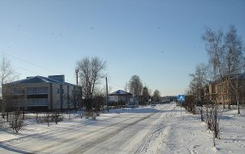

Slide 7
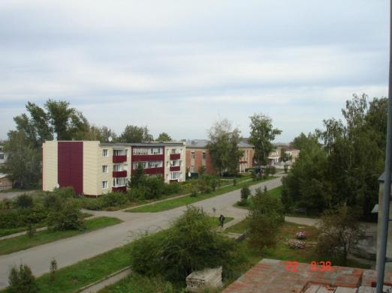
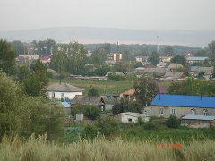
Соловьи на заре, а в пруду караси
Да огонь от смородины.
Городок небольшой посредине Руси
Под названьем «Малая Родина».

Slide 8
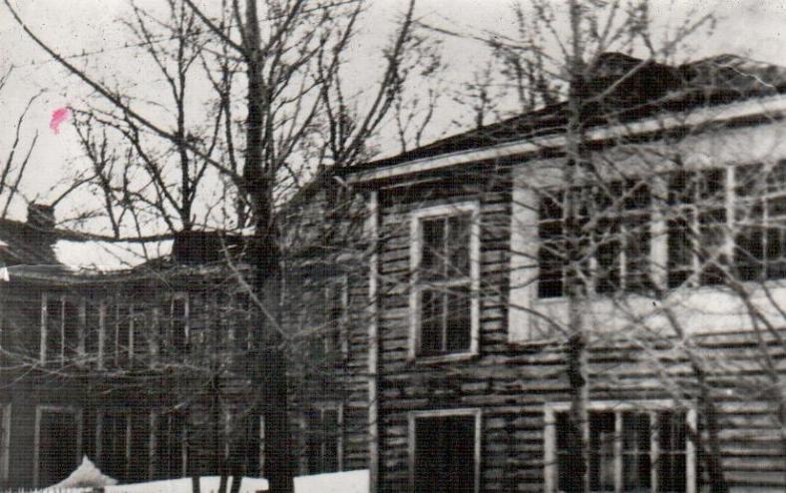

Slide 9
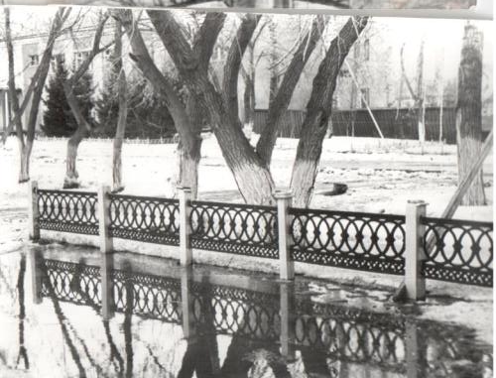
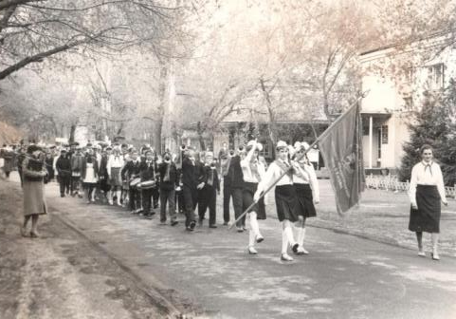

Slide 10
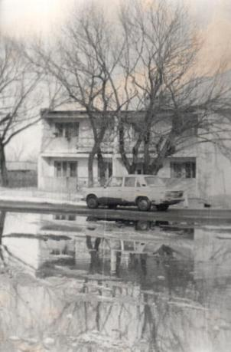
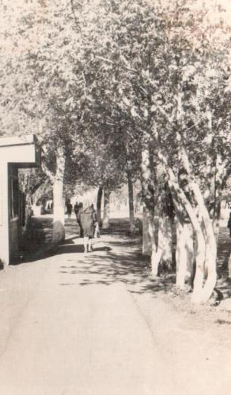

Slide 11
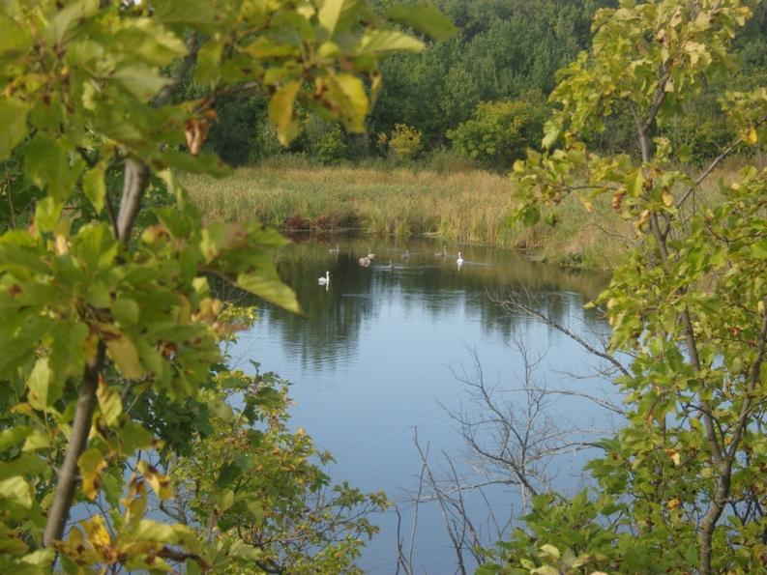
В краю, где я родился
Неповторимые места.
Привольна и красива
Родная сторона
А, М. Руднев.

Slide 12
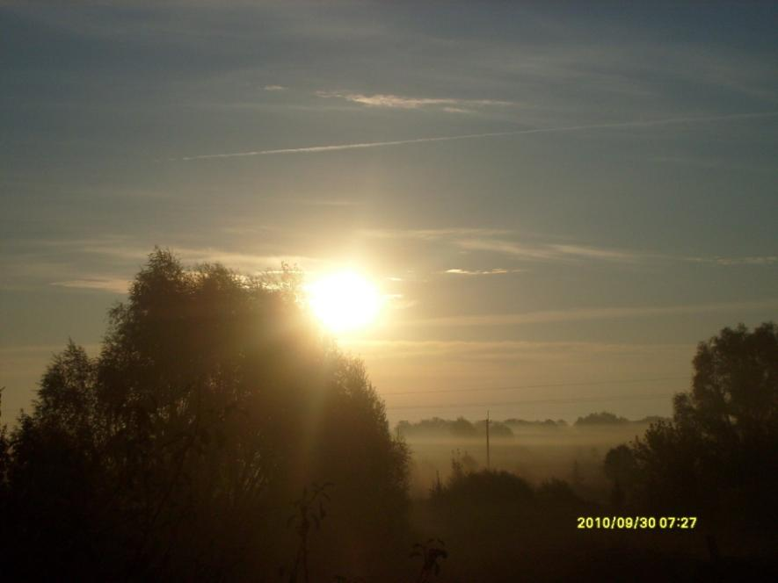
Люблю тебя, мой край родной
И не ищу красы иной.
Тебе любовь и силы отдаю
Всего себя, всю жизнь свою
Н. Гумилев

Slide 13
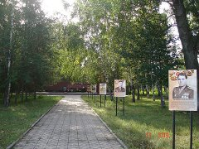
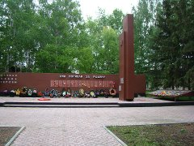

Slide 14
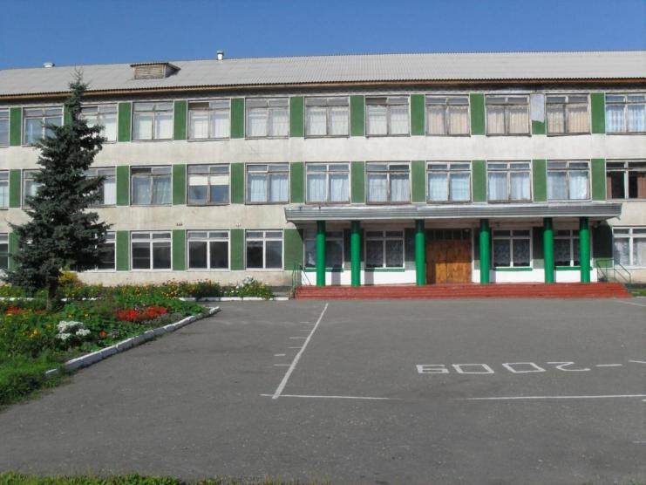

Slide 15
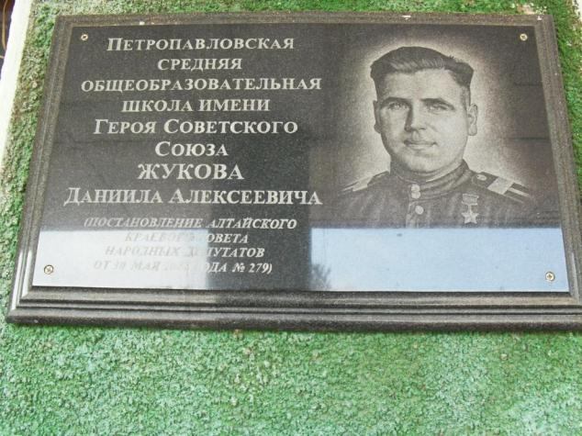

Slide 16
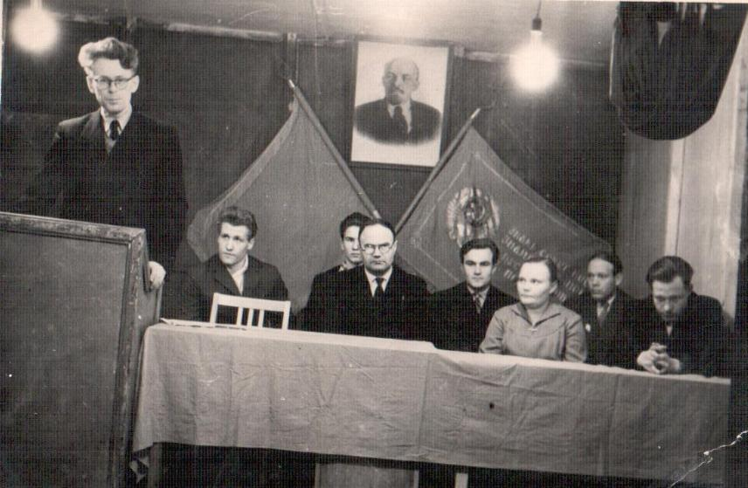

Slide 17
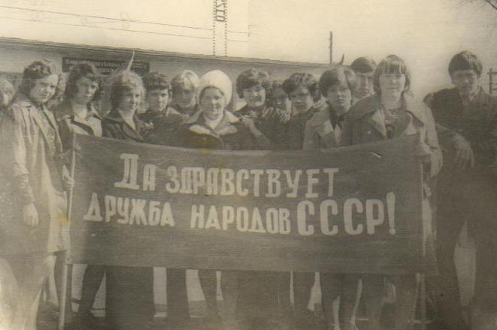

Slide 18
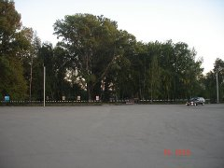
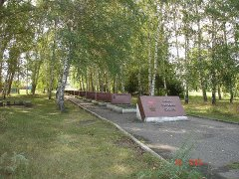

Slide 19
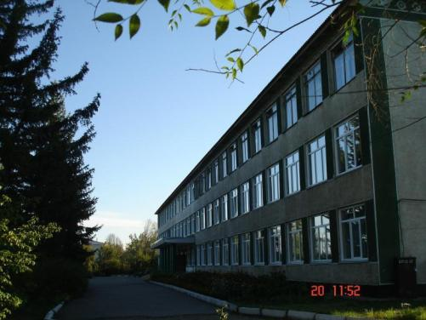
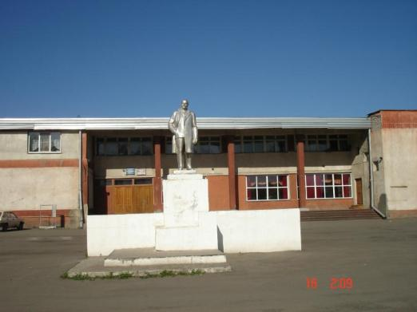

Slide 20
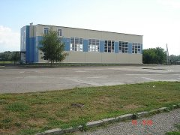
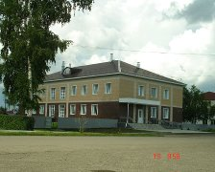
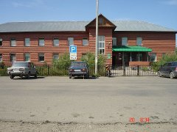
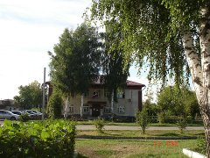
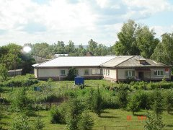

Slide 21
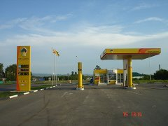
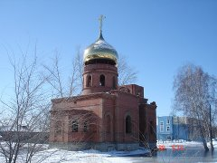

Slide 22
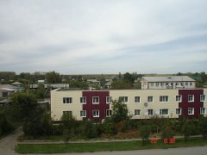

Slide 23
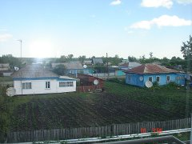
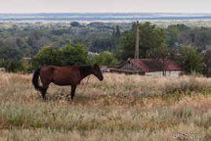

Slide 24
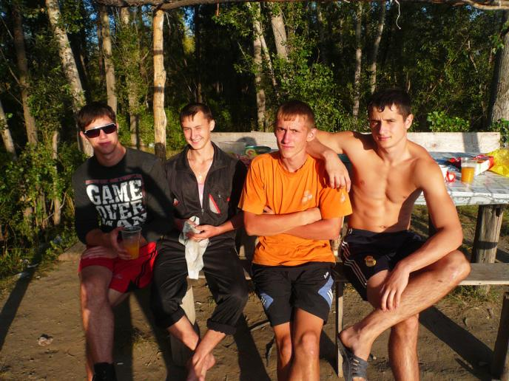

Slide 25
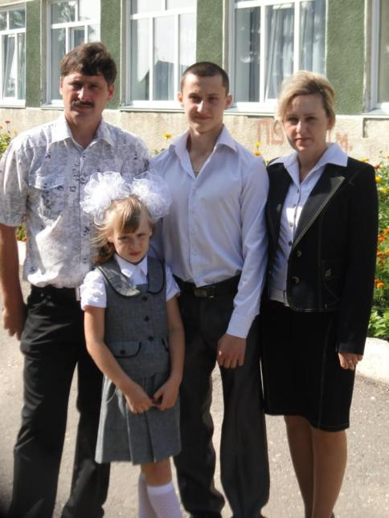

Slide 26
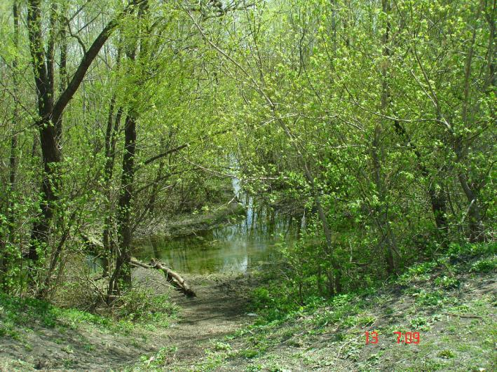

Slide 27
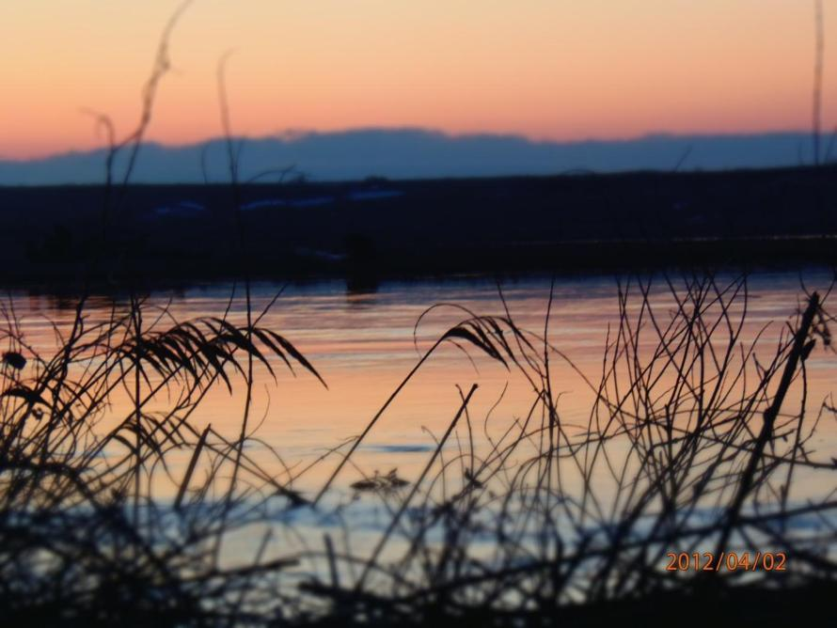

Slide 28
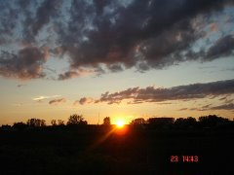
Родное ,милое раздолье,
Всей грудью дышится легко.
Земля и воздух. лес и поле
Уводят в мысли далеко…
(Ф. Данилова –Картанова)

Slide 29
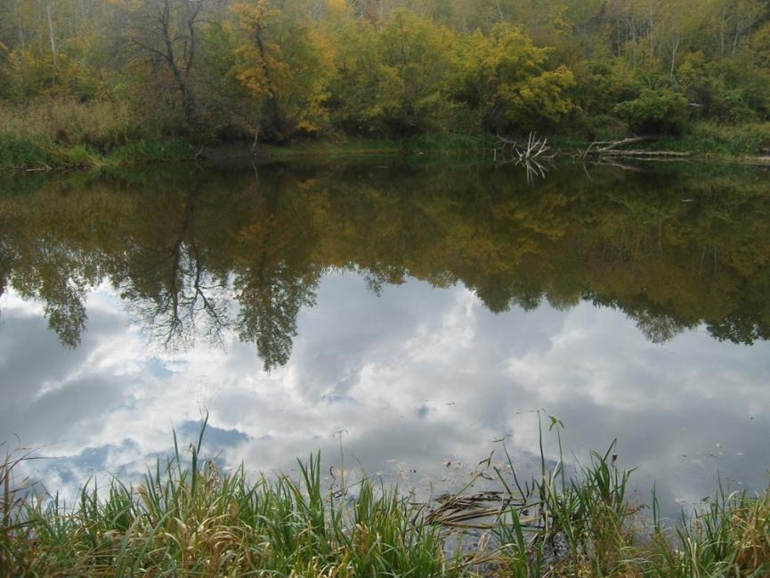

Slide 30
И не отсюда ли тот негасимый свет, что нами свято Родиной зовется? Здесь шум листвы и трав, как эхо давних лет, всегда в душе волненьем отдается. И чувство верности всегда здесь, как заряд, Пусть молчаливый, но готовый к бою. И не об этом ли так внятно говорят высокие березы меж собою… ( И Назаров)

